Slide 1

klasa II
moduł 28
TOWNS AND CITIES
PI Synergia początkowej nauki języka obcego z edukacją wczesnoszkolną i technologiami informacyjno-komunikacyjnymi.
Projekt współfinansowany przez Europejski Fundusz Społeczny w ramach Programu Operacyjnego Kapitał Ludzki.
Priorytet III Wysoka jakość systemu oświaty, Działanie 3.3 Poprawa jakości kształcenia, Poddziałanie 3.3.4 Modernizacja treści i metod kształcenia – projekty konkursowe.

Slide 2
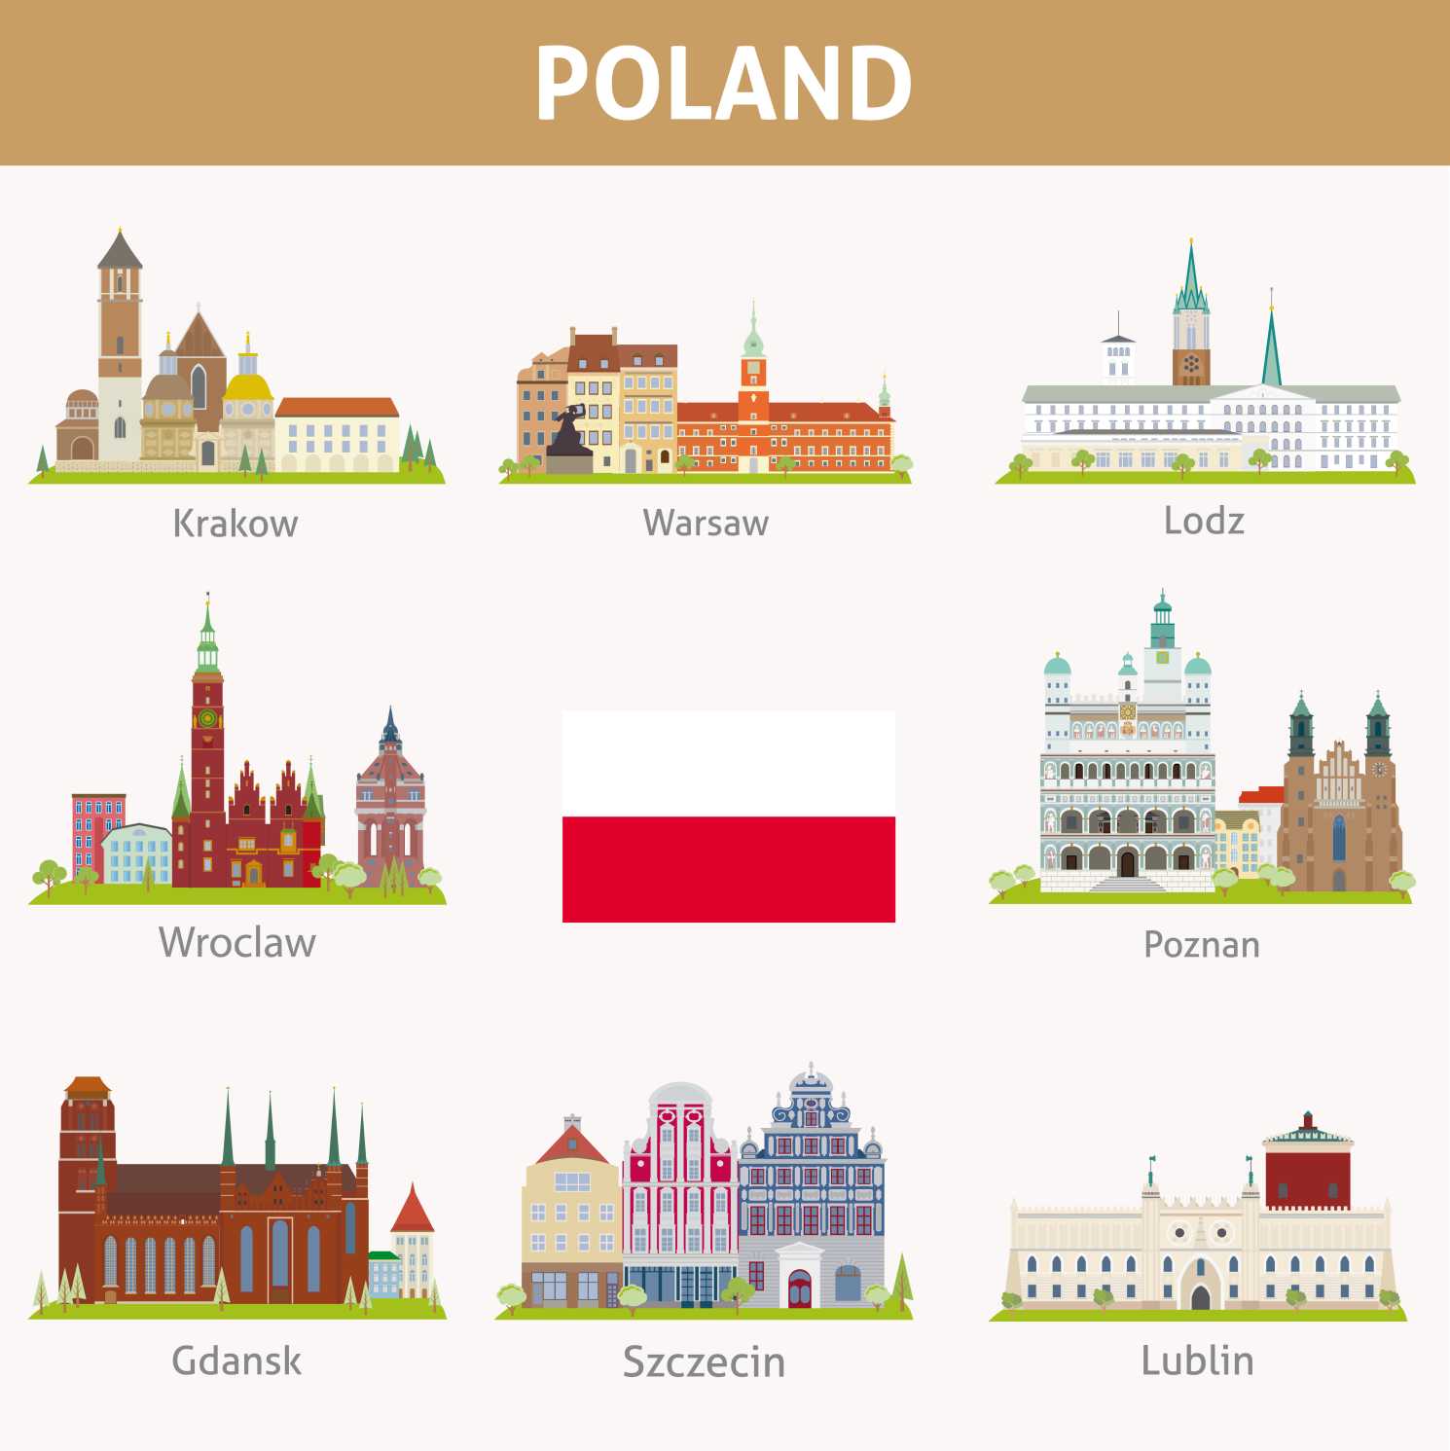
Notes:
(PL, ANG) Nauczyciel wprowadza temat omawiając znane dzieciom polskie miasta, kierunki – róże wiatrów, przypomina różnice między kontynentem:krajem:miastem. Jaka jest stolica Polski? Jakie miasta dzieci odwiedziły? Jakie chciałyby odwiedzić? Jakie miasta podobają im się najbardziej?

Slide 3
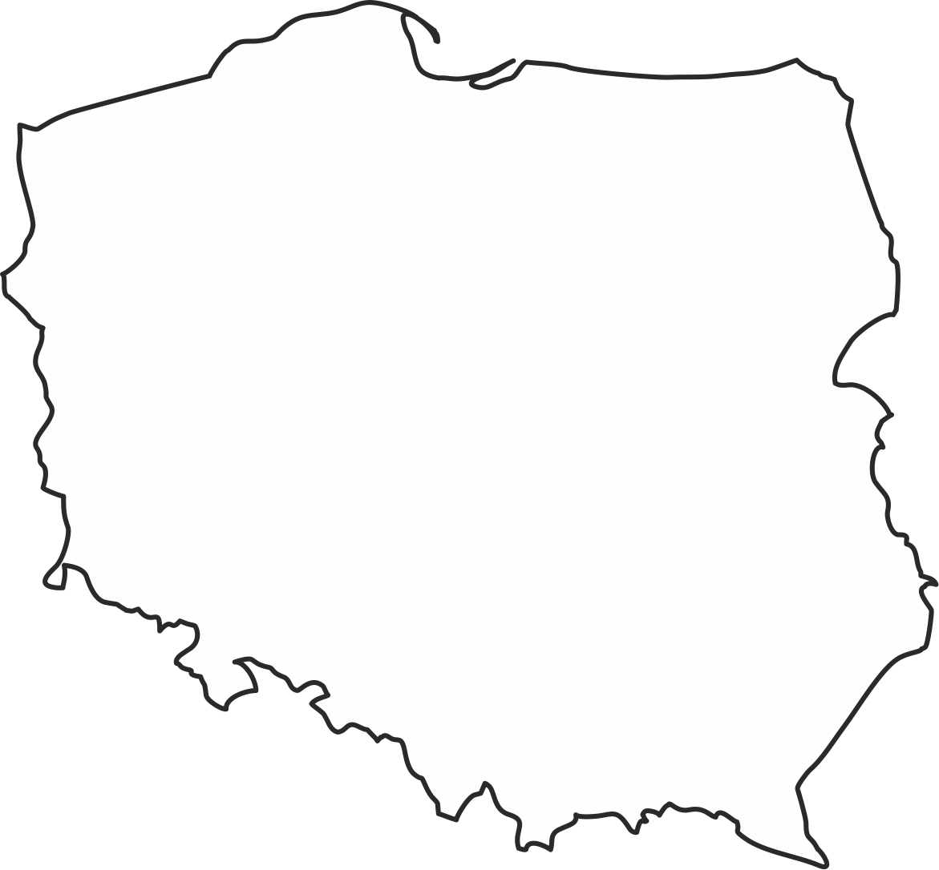

GDANSK
WARSAW
POZNAN
CRACOW
ZAKOPANE
Notes:
(PL, ENG) Dzieci nazywają kierunki po polsku następnie po angielsku, jakie miasta znajdują się w zaznaczonych miejscach?

Slide 4
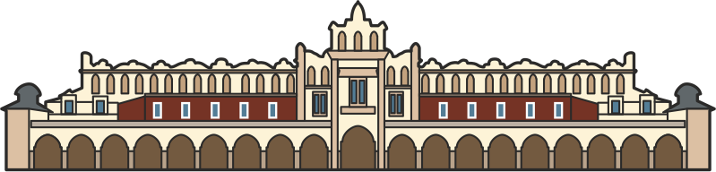
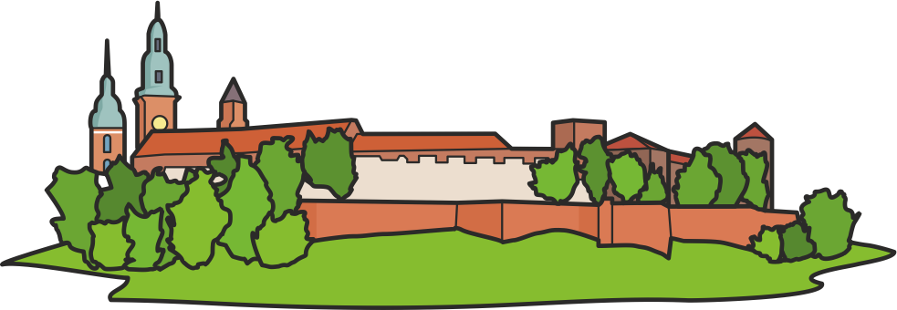
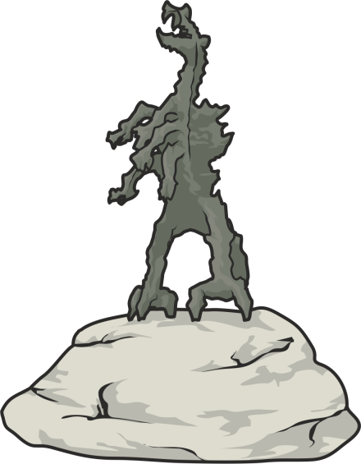
Notes:
(PL, ENG) Patrząc na obrazki, dzieci odgadują jakie to miasto? Z czego jest znane? Czy tam były? W tym momencie dobrze jest przypomnieć legendy krakowskie: Legenda o hejnale mariackim, legenda o smoku wawelskim i królu Kraku.
Jakie budynki pokazują się na slajdzie? Sukiennice, Wawel, Smok Wawelski. Co dzieci o nich wiedzą?
Dodatkowe źródło – wirtualny spacer po Krakowie http://wirtualnyspacer.krakow.pl/#/52619/0

Slide 5
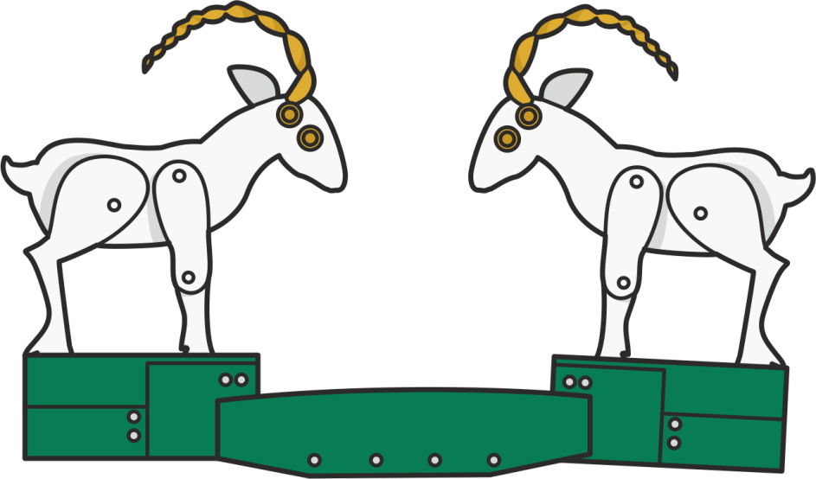
Notes:
(PL, ENG) Jakie to miasto? Poznań – co dzieci wiedzą o Poznaniu? Czy tam były? Koziołki poznańskie – jedna z atrakcji turystycznych Poznania. Koziołki bodą się codziennie o 12:00 na wieży poznańskiego Ratusza. Dodatkowe żródło – wirtualny spacer po mieście http://www.holoit.com/poznan/pl/

Slide 6


Notes:
(Pl, ENG) Z jakim miastem kojarzą się dzieciom te budynki? Co o nim wiedza? Czy tam były? Źródło dodatkowe – wirtualny spacer http://www.holoit.com/warsaw/pl/

Slide 7


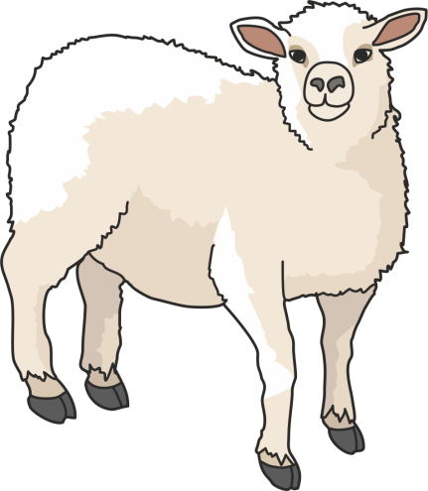

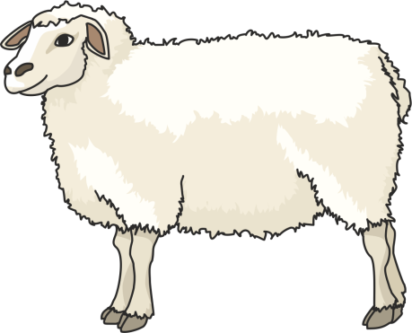
Notes:
(PL, ENG) Z jakim miastem (regionem) kojarzą się dzieciom powyższe obrazki? Czy potrafią je nazwać po polsku? Po angielsku? Czy były w tym mieście? Czy chciałyby tam pojechać?

Slide 8
a library
a bus station
a supermarket
a bookshop
a cafe
a post office
Notes:
(ENG) Nauczyciel prosi, aby dzieci szybko powtórzyły dany wyraz zanim zniknie z tablicy. Czy potrafią wymienić nazwy innych sklepów/miejsc typowych dla miasta?

Slide 9
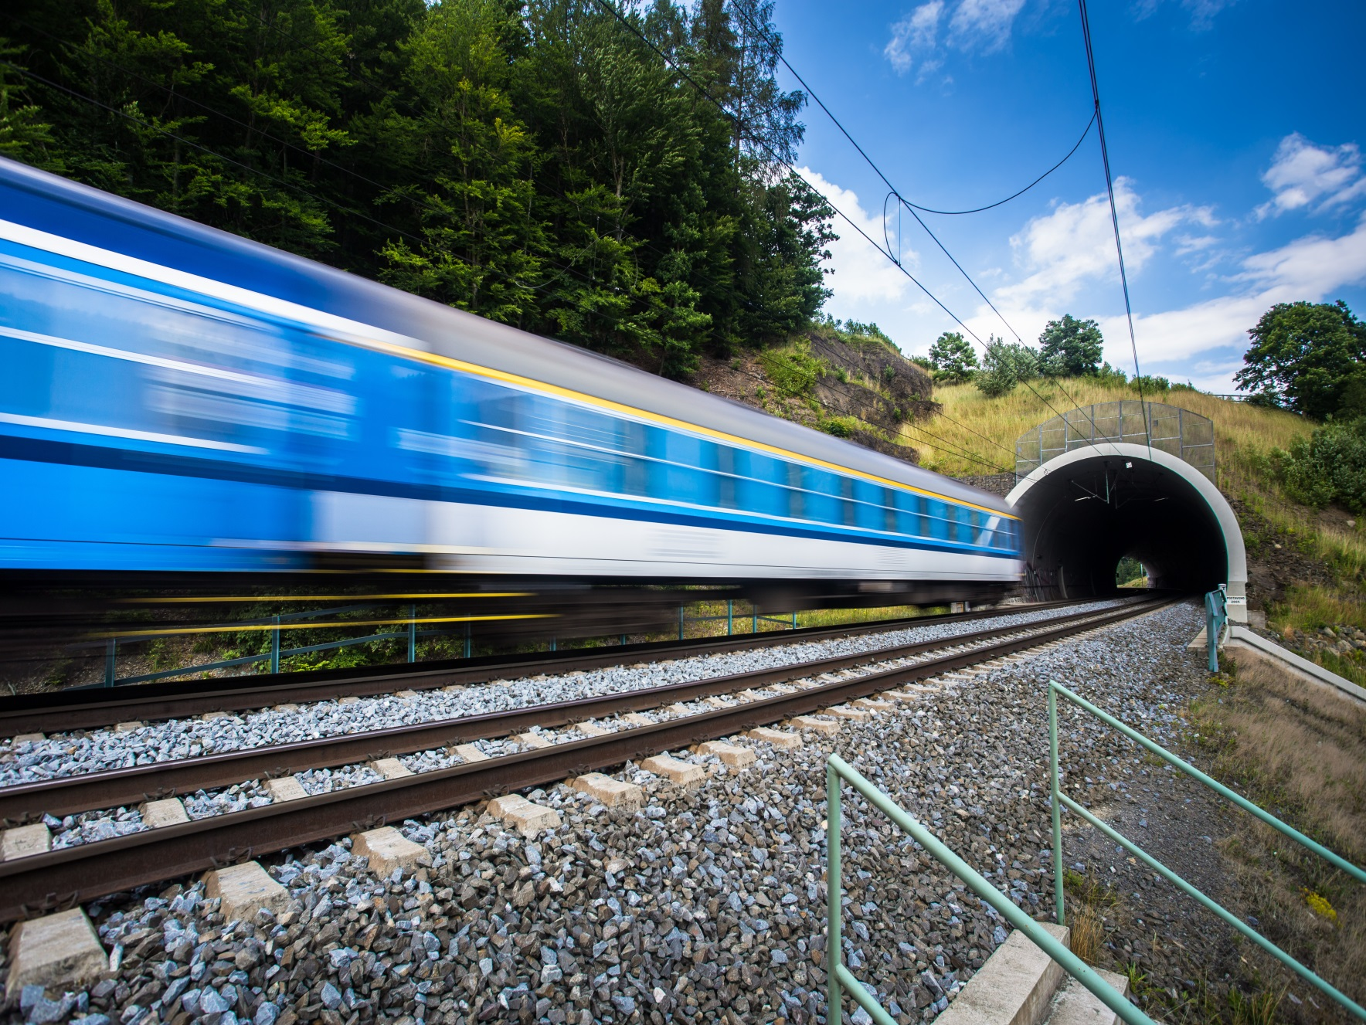
Notes:
(ENG, PL) Nauczyciel zachęca dzieci by powiedziały mu, które pole ma odsłonić. Dzieci powinny podać przynajmniej nazwę koloru, a jeszcze lepiej powiedzieć np. a blue rectangle, a yellow rectangle etc.
Uwaga! Należy umówić się z dziećmi, że mogą zgadywać co kryje się pod kolorowymi kartami dopiero gdy zostaną odsłonięte przynajmniej 3 karty.
Co znajduje się na obrazku? What’s this? That is the name of tha place? Nauczyciel pyta czy dzieci jeżdżą pociągami, jeśli tak – dokąd? Czy to lubią?

Slide 10
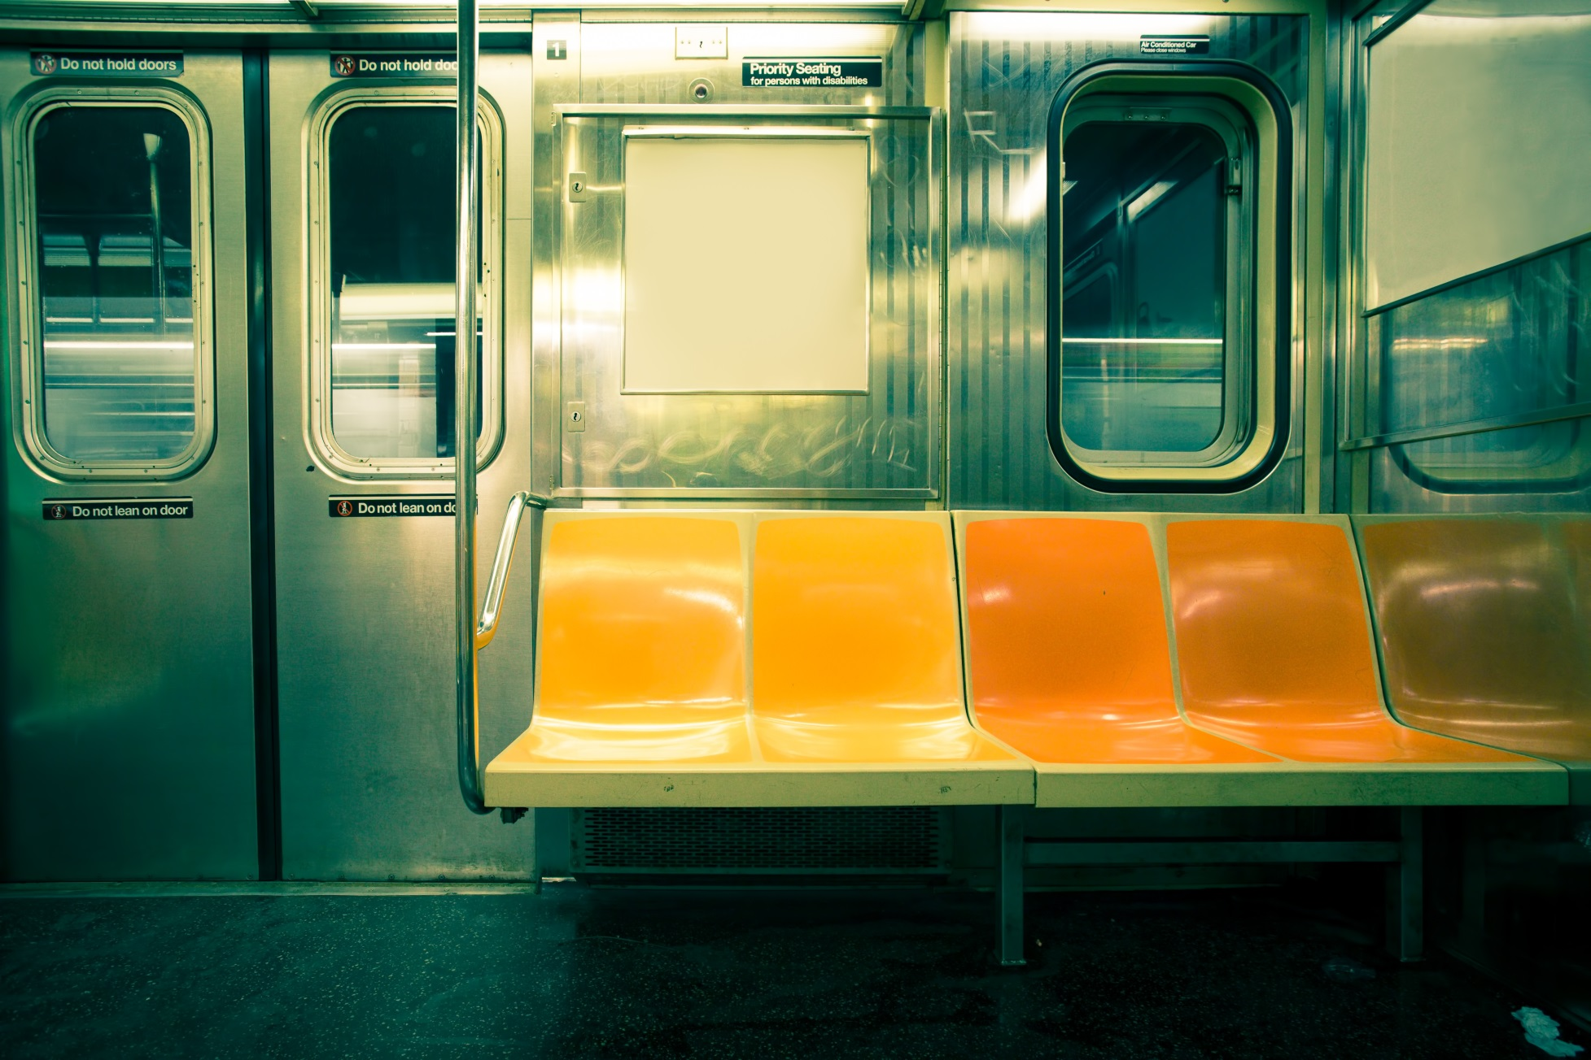
Notes:
(ENG, PL) Nauczyciel zachęca dzieci by powiedziały mu, które pole ma odsłonić. Dzieci powinny podać przynajmniej nazwę koloru, a jeszcze lepiej powiedzieć np. a blue rectangle, a yellow rectangle etc.
Uwaga! Należy umówić się z dziećmi, że mogą zgadywać co kryje się pod kolorowymi kartami dopiero gdy zostaną odsłonięte przynajmniej 3 karty.
Co znajduje się na obrazku? What’s this? That is the name of tha place? Czy dzieci wiedzą w jakim polskim mieście znajduje się metro? Nauczyciel pyta czy dzieci jeżdziły kiedykolwiek metrem? Czy to lubią? Czym się różni metro od pociągu?

Slide 11
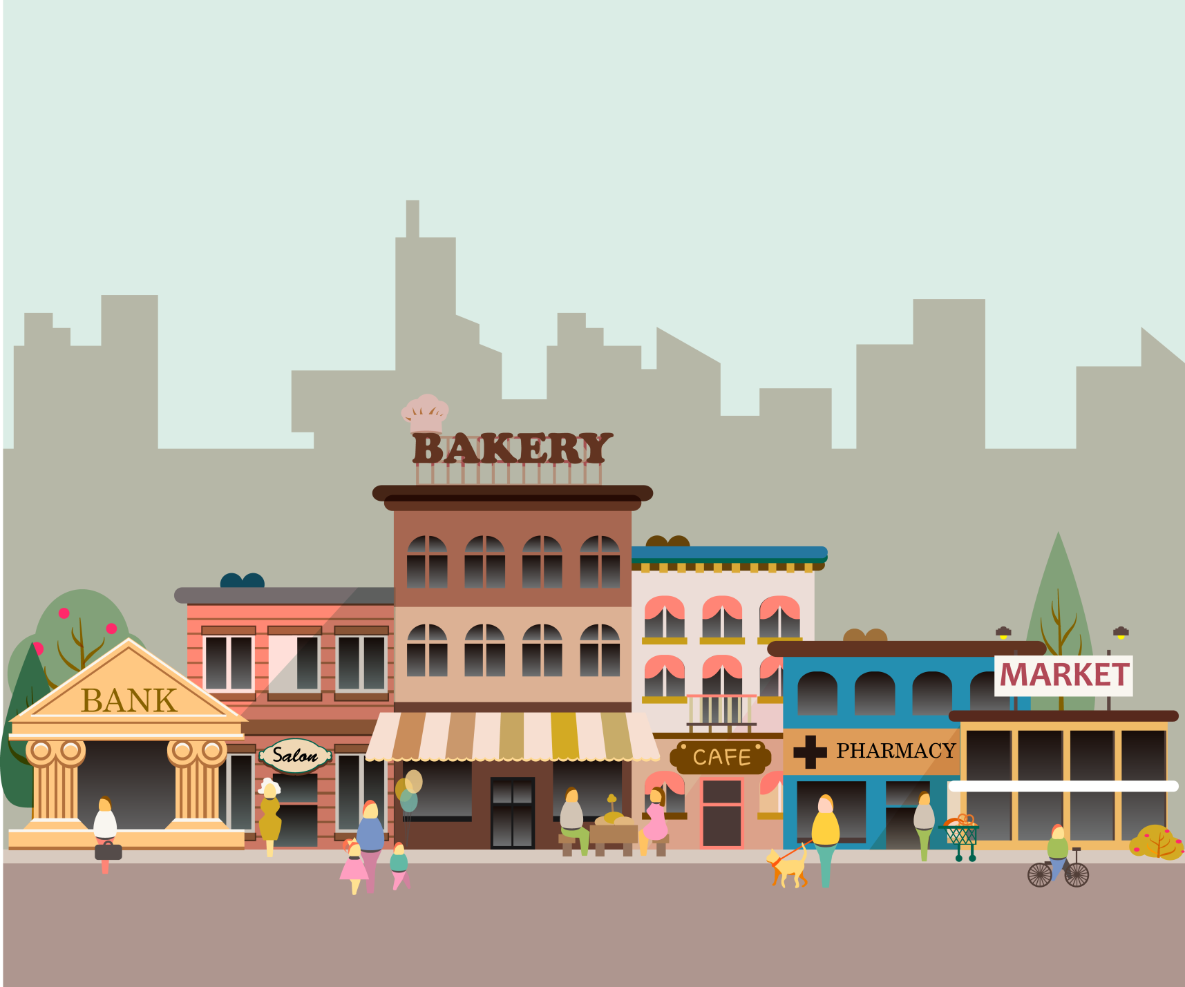
Notes:
(ENG) Dzieci opisują miejsca w mieście używając przyimków oraz zwrotów there is/there are. Następnie wypisują różnice i podobieństwa między ich miastem a miastem na obrazku.

Slide 12
There is a school in my town.
There is a cinema in my town.
There are many restaurants in my city.
There is a hostpital in my town.
There is a park in my town.
There are many shops in my town.
Notes:
(ENG) Nauczyciel czyta powyższe zdania. Dzieci skandują/klaszczą jeśli zdanie jest prawdziwe o danym mieście (np. mieście w którym znajduje się ich szkoła). Jeśli zdanie jest nieprawdziwe dzieci wołają boooo (gra cheering corrections)

Slide 13
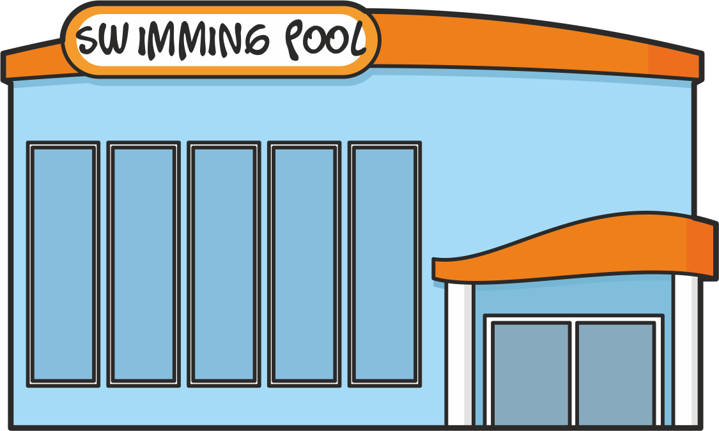
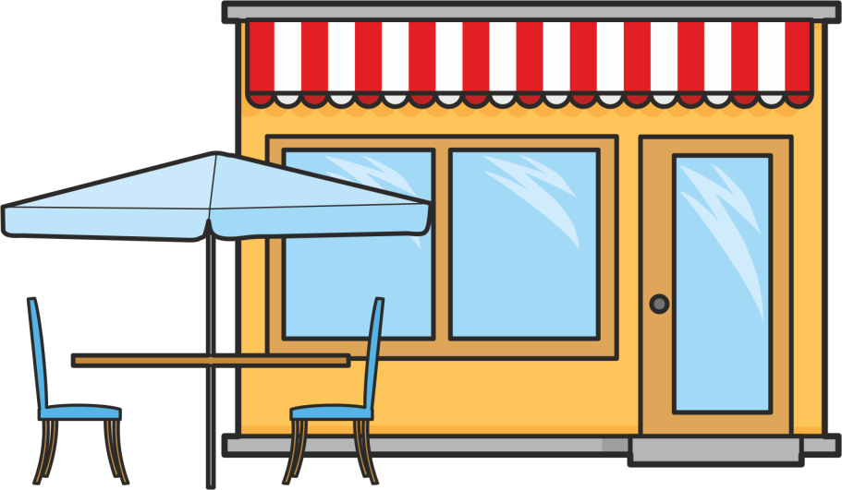
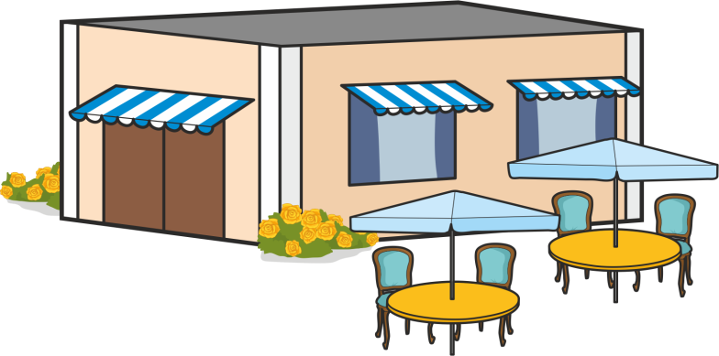
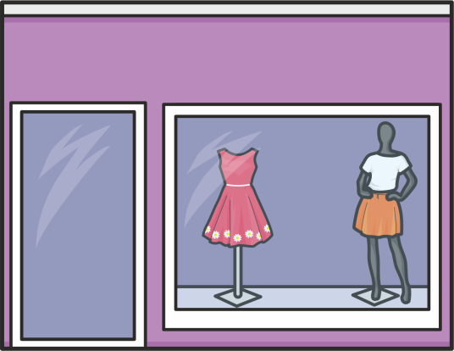



Notes:
(ENG) Dzieci nazywają obiekty znajdujące się w miastach. Układają zdania – there is/isn’t there are/aren’t

Slide 14
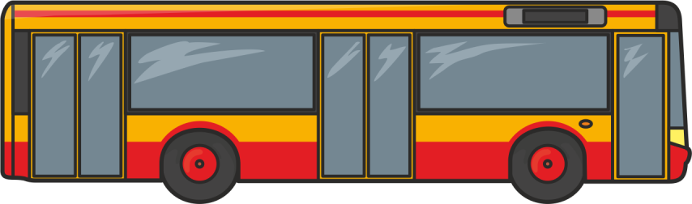
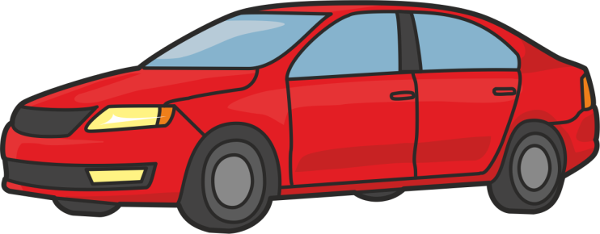
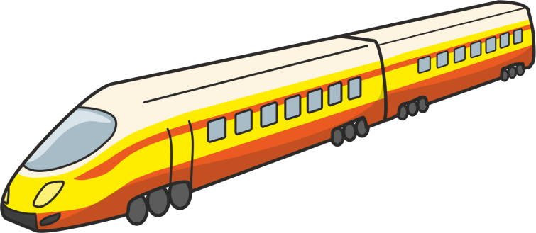
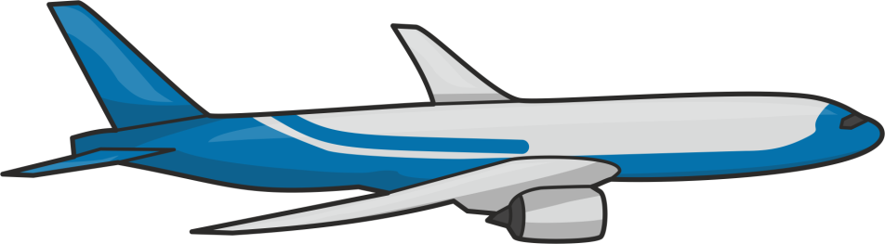
railway station
bus station
airport
garage
Notes:
(ENG) Dzieci łączą środki transportu z odpowiednimi miejscami. Czy w ich mieście jest dworzec kolejowy/autobusowy/lotnisko? Jak poruszają się po mieście? Jakie inne miejskie środki transportu znają? Jak poruszają się gdy podróżują między miastami?

